Slide 1
생 활 지 원 과
Notes:
1

Slide 2
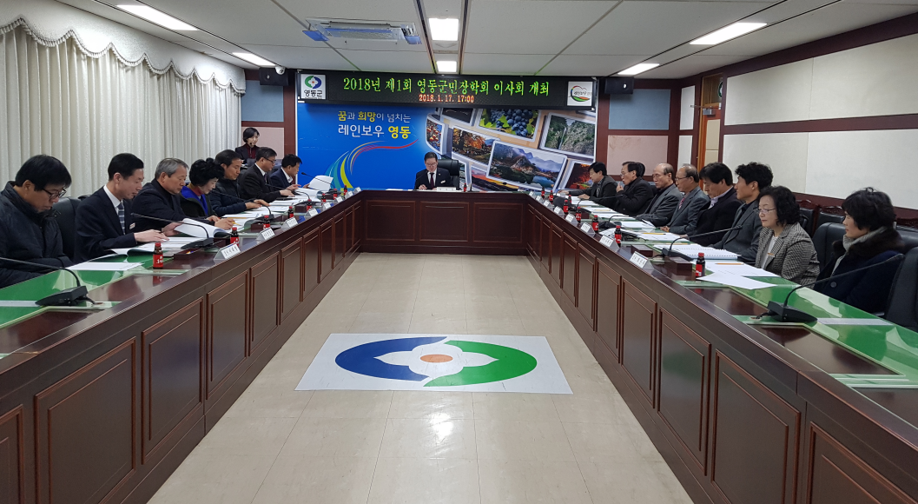

Slide 3
13-1. 상반기 여성회관 문화강좌 수강생 모집
2. 5.(월) ~ 2. 14.(수) / 여성회관
모집분야 : 생활조리 외 12개 과정 (강좌별 20명)
접수방법 : 방문접수
13-2. 2018 다문화가족 한국어교육 대상자 모집
2. 1.(목) ~ 2. 9.(금) / 영동군다문화가족지원센터 / 30명
접수방법 : 방문 및 전화접수(745-8489)
13-3. 드림스타트 제1차 부모교육 추진
2. 24.(토) 10:00 / 영동문화원 / 90명
내 용 :“영혼이 강한 아이로 키워라”(강사:조선미)

Slide 4
13-4. 청소년유해환경 지도•점검
2월 중 / 영동군 일원
내 용 : 청소년보호법위반(스티커 부착 등) 여부 점검
13-5. 영동군 보육정책위원회 개최
2. 13.(화) 10:00 / 군청 상황실
안 건 : 영동군 어린이집 특례 인정 심의
13-6. 셋째 이상 자녀 고등학교 학비지원 신청 접수
2. 5.(월) ~ 2. 28.(수)
신청대상 : 관내 주민등록을 두고 있는 자녀
지원내역 : 입학금, 학교운영비 및 수업료

Slide 5
13-7. 청소년수련시설 자체안전점검 실시
2월 중 / 청소년수련관, 황간청소년 문화의집, 송호연수원
내 용 : 건축물 안전관리, 시설기준 이행사항 등
13-8. 상반기 평생학습 강좌 수강생 모집
2. 19.(월) ~ 2. 22.(목) / 레인보우영동도서관
모집분야 : 켈리그라피 외 20개 과정 (강좌별20명)
접수방법 : 방문 및 인터넷접수
13-9. 설 명절 대비 공중위생업소 지도·점검
2. 5.(월) ~ 2. 8.(목)
점검대상 : 숙박업 , 이·미용업 20개소
점검내용 : 시설기준 및 영업자 위생관리기준 이행여부

Slide 6
13-10. 식품접객업소 시설 안전진단 민·관 합동점검
2. 1.(수) ~ 2. 20.(화) / 식품접객업소 777개소
점검내용 : 영업자 준수사항 및 시설·설비기준 이행사항
13-11. 영동군 문해교육사 보수교육과정 운영
2. 19.(월) ~ 2. 22.(목) / 레인보우영동도서관 / 15명
내 용 : 문해교육사의 역할과 문해교육 이해 등
13-12. 레인보우영동도서관 독서프로그램 수강생 모집
2. 19.(월) ~ 2. 22.(화) / 1층 어린이자료실
모집분야 : 도서관견학 외 2개 프로그램 (강좌별 20명)
접수방법 : 방문접수

Slide 7
13-13. 기타 현안업무
관내 유·초 ·중·고 및 유원대학교 졸업식
※ 군수님 축사 : 인터넷고, 영동고, 영동유치원, 유원대학교, 산업과학고
일 정 | 대상학교
2. 8.(목) | 인터넷고, 황간중, 영신중, 황간고, 학산고, 학산중, 영동중
2. 9.(금) | 영동고, 상촌중, 추풍령초, 이수초, 심천중, 양산초, 용문중
2.12.(월) | 영동유치원
2.13.(화) | 유원대, 영동초, 황간초, 부용초, 상촌초, 초강초, 용화초, 심천초, 추풍령중
2.14.(수) | 미봉초, 양강초, 산업과학고, 학산초

Slide 8
▣ 이달의 중점 홍보 사항
문해교실 학습장 개설 홍보 / 리플릿
셋째이상 고등학교 학비 지원 신청 / 지역신문
평생학습 프로그램 수강생 모집 홍보/ 지역신문, 리플릿

Slide 9
▣ 공무원 팀별 전입실적 보고
생활지원과 전입실적(2018.1.31.기준)
(단위 : 명)
향후추진대책 : 관련 기관‧사회단체 전입 유도 및 시책 홍보 등
팀명 | 팀원수 | 전입인원 | 추진율(%) | 비고
계 | 18 | 1
여성정책팀 | 6 | 1 | 16.7%
아동청소년팀 | 4 | 0
평생학습팀 | 4 | 0
식품안전팀 | 4 | 0

